Slide 1
ГКОУ ЛО «Сланцевская школа- интернат»
Экскурсия в рамках проекта «Светлый огонек родного края»
СТАРОПОЛЬСКОЕ СЕЛЬСКОЕ ПОСЕЛЕНИЕ
Д.ПЕНИНО
(11.04.19 г.)
Подготовила и провела: Масленникова Л.А., воспитатель,
высшая квалификационная категория

Slide 2
Человек без святости, как бы не человек, а получеловек, как не обожженный в печи кирпич или вновь сделанный из глины сосуд, незакаленный в печи, еще не есть кирпич, или горшок, или что другое, ибо не имеет огнеупорности и стойкости, твердости.
Так и человек, не утвердившийся в вере и исполнении заповедей Божиих, не искушенный духовным опытом, не утвердившийся в добродетели и святости и безбоязненно работающий греху, не есть настоящий человек и христианин.

Slide 3
Село Пенино находится в 160 километрах к юго-западу от С.-Петербурга в весьма живописной местности, недалеко от одноименного озера. Село упоминается в писцовых книгах в ХV в. под именем Сумерского погоста, до революции оно относилось к Гдовскому уезду Санкт - Петербургской губернии, а ныне - к Сланцевскому району Ленинградской области.
Земли эти изобильно политы русской кровью, поскольку недалеко отсюда проходили границы владений Ливонского ордена. Через Сумерский погост проходили воины Александра Невского, Ивана ΙΙΙ, Ивана ΙV, Алексея Михайловича. Войска Петра Великого шли этим путем из Новгорода к Нарве. Жители этих мест до сих пор помнят предание о сорока полках петровских воинов и десяти тысячах подвод для них, выставленных во время войны со шведами в 1700 г. и о мостах, которые мостили местные крестьяне по непроходимым болотам в этих краях.

Slide 4
Возрождение храма,
освященного
Святым праведным Иоанном
Кронштадтским

Slide 5
Симеон Гаврилович Гаврилов
Симеон Гаврилович Гаврилов (†1908), в прошлом крестьянин д. Ожево Пенинского прихода, умный, благочестивый и деятельный человек. Из крестьян он выбился в купцы и к 1880-м гг. ставший Санкт - Петербургским купцом второй гильдии.
Разбогатев, Симеон Гаврилович решил послужить своим богатством ближним - сделать доброе дело для своего родного села, вместе с прихожанами с. Пенино соорудить в селе новый каменный трехпрестольный храм.

Slide 6
В церковных домах села Пенино была устроена коррекционная школа-интернат, просуществовавшая до 1985 года.
Храм постепенно стал разрушаться. Так продолжалось до 2010 года, пока благочинный храмов высших учебных заведений, настоятель Смольного собора протоиерей Петр Мухин не получил благословение от правящего архиерея восстанавливать церковь Рождества Богородицы в Пенино.
Благодаря энергии о. Петра, помощи благотворителей и усердию его помощников в храме налажено ежедневное богослужение, начались реставрационные и строительные работы.
Были заново перекрыты купола, установлены кресты, восстановлена колокольня, полностью восстановлен цокольный этаж, а в криптовом пространстве освящен храм во имя святителя Алексия митрополита Московского

Slide 7
В августе этого года исполняется 119 лет со дня освящения храма Рождества Пресвятой Богородицы в селе Пенино Сланцевского района Ленинградской области.
Необычна судьба этой церкви - великолепный собор, достойный столицы, освященный св. прав. Иоанном Кронштадтским, был закрыт и разорен во времена борьбы с Православной Верой, но сейчас переживает свое возрождение.

Slide 8
Построен и отреставрирован целый ряд подсобных и жилых помещений: гостиница, дома для рабочих.

Slide 9
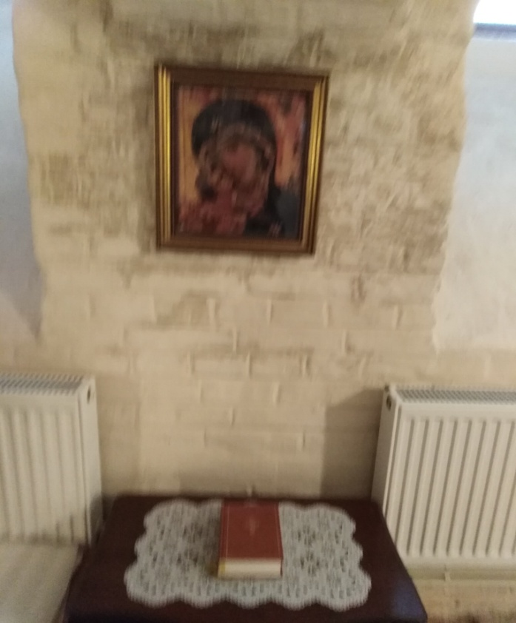

Slide 10
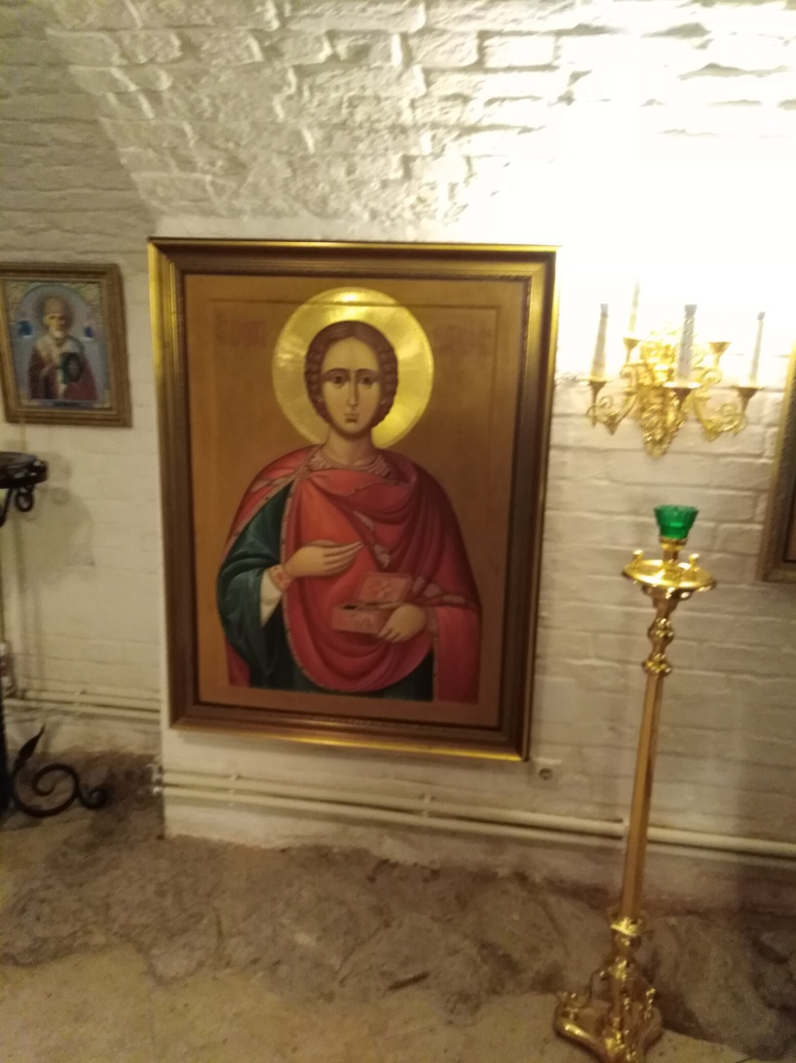

Slide 11
Впереди мы видим целую стену из икон. Она называется иконостас.

Slide 12
ТРАПЕЗНАЯ

Slide 13
К часовне ведет вековая березовая аллея. Народ называет это место Иорданью и постоянно берет здесь воду

Slide 14
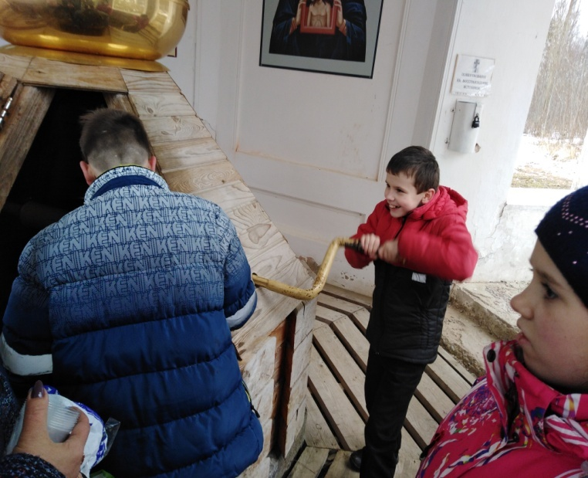
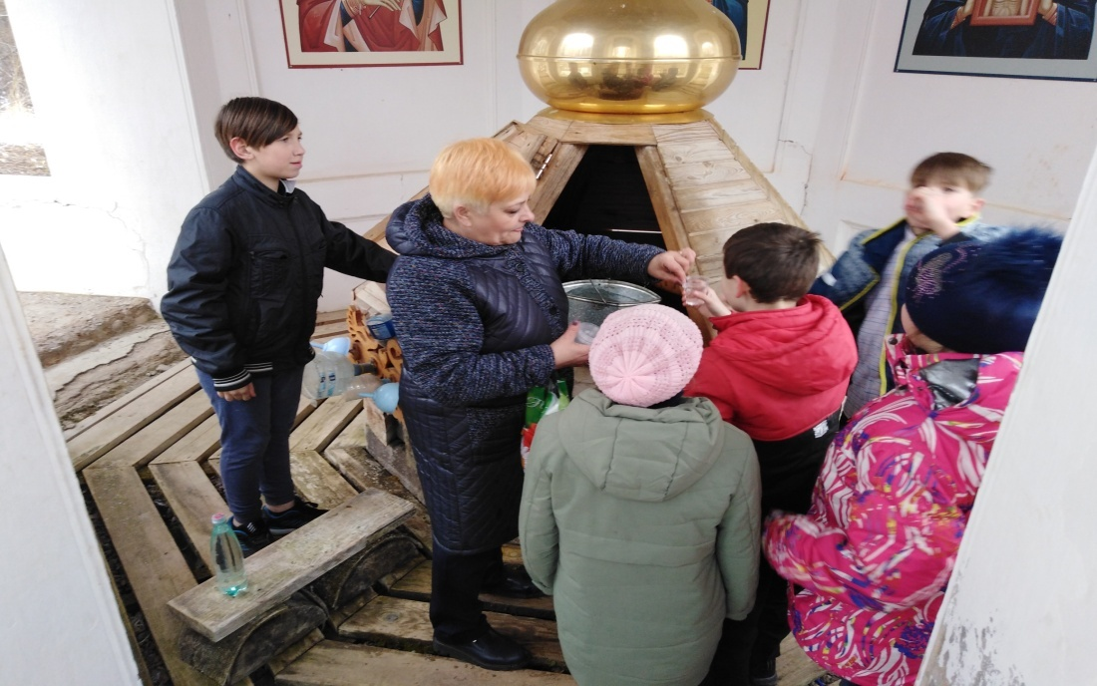

Slide 15
Сооружена купальня на святом источнике
Устроен особый "пчельный храм"

Slide 16
На обратном пути в школу д. Кошелевичи.
Отступая, немецкие войска сожгли д. Кошелевичи. Дом Федосеевых, который называли домом о. Иоанна Кронштадтского, немцы подожгли с 3-х сторон.
Пламя погасло само собой. В этом единственном доме с обгоревшими ступеньками парадной лестницы, украшенной медными шарами, нашли приют погорельцы, вернувшись из леса, где прятались от немцев.
В праздник Рождества Пресвятой Богородицы, на который приходили или приезжали на шарабанах люди из соседних деревень, в доме накрывали столы.

Slide 17
На Козьей Горе в храме Покрова Пресвятой Богородицы совершаются службы.

Slide 18
Подведение итогов экскурсии
1. Попробуйте дать определение слову «храм»
2. Зачем люди посещают храмы?
3. Каким образом храм отличается от всех остальных зданий?
4.Как вести себя в храме?
Небесный дом, церковь, место встречи разных людей, дом бога.
Чтобы помолиться богу, отдохнуть, попросить прощение.
У него есть купол, на котором находится крест.
Не кричать, мобильные телефоны отключить.
Нельзя бегать и играть.

Slide 19
И все дороги нас приводят в храм..."
Памятка мальчику: Прежде чем зайти в собор, Головной сними убор, Злые мысли отгони: Не нужны тебе они...
Памятка девочке: Скромную надень одежду, В брюках в храм идёт невежда, Голову платком покрой И тихонько в храме стой.

Slide 20
РЕФЛЕКСИЯ «ВОЛШЕБНЫЙ МЕШОЧЕК»

Slide 21
Ответы детей
У меня настроение радостное, хорошее.
Узнал, как жили святые
Было очень интересно.
Все удивило.
Стала немножко умнее.
Научилась креститься.
Понравилось доставать воду из колодца. Очень вкусная святая вода.
Экскурсия произвела на детей положительное впечатление, надеюсь, заронило «зёрнышки» добра.

